Slide 1

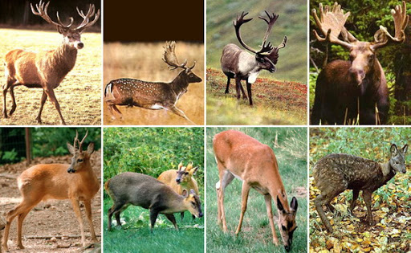
BIOLOGIYA
7-sinf
MAVZU: TUYOQLI SUTEMIZUVCHILAR

Slide 2
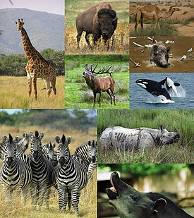
DARS REJASI
Juft tuyoqlilar turkumi
Toq tuyoqlilar turkumi

Slide 3
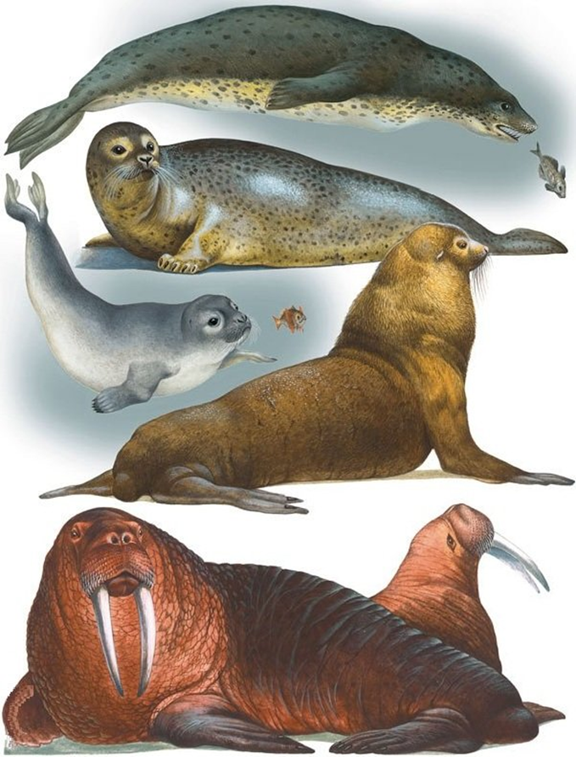
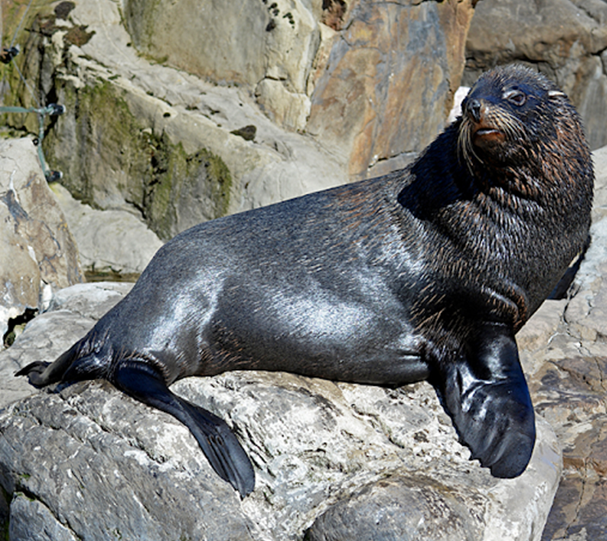
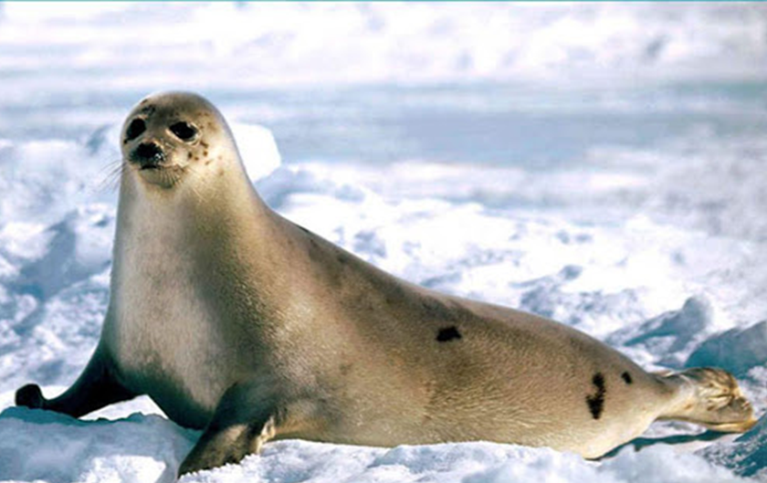
TOPSHIRIQNI TEKSHIRISH
1. Kurakoyoqlilar suvda yashashga qanday moslashgan?
2. Tyulen qanday hayot kechiradi?
3. Dengiz mushugi qanday hayot kechiradi?

Slide 4
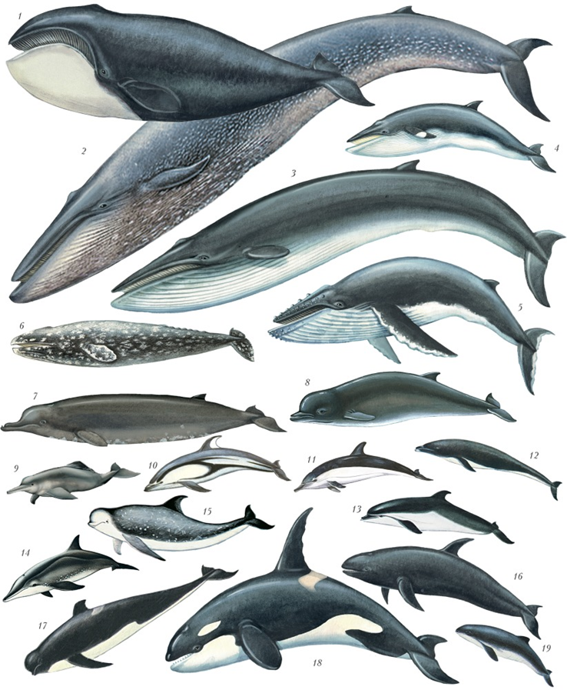
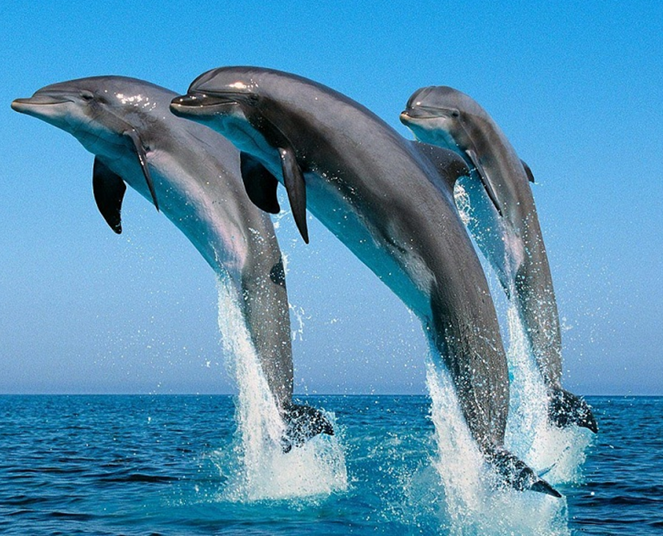
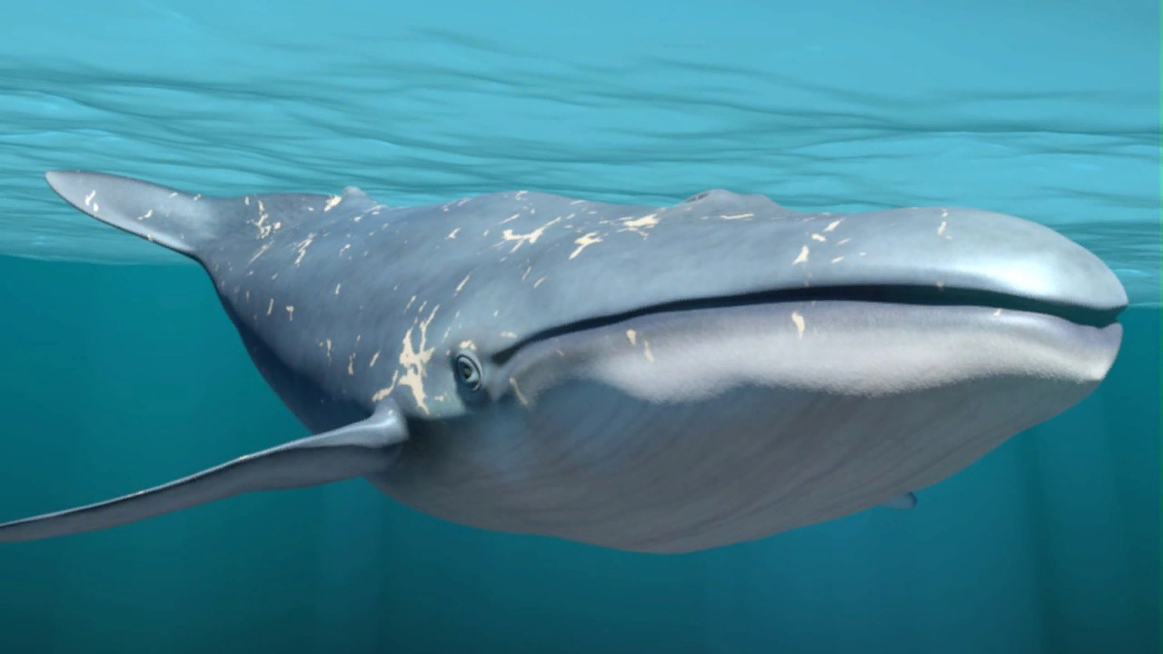
TOPSHIRIQNI TEKSHIRISH
4. Kitsimonlar suv muhitiga qanday moslashgan?
5. Ko‘k kit qanday oziqlanadi?
6. Delfinlar qanday hayot kechiradi?

Slide 5
TOPSHIRIQNI TEKSHIRISH
1. Kurakoyoqlilar hayotining ko‘p qismini suvda o‘tkazadi, faqat:
a) oziqlanish uchun quruqlikka chiqadi;
b) oziqlanish va dam olish uchun quruqlikka chiqadi;
d) dam olish va ko‘payish uchun quruqlikka chiqadi.
2. Tishsiz kitlar:
a) mayda qisqichbaqasimonlar bilan oziqlanadi;
b) yirik hayvonlarga hujum qiladi;
d) asosan baliqlar bilan oziqlanadi.
3. Delfinlar va kashalotlar:
a) tishsiz kitlarga kiradi;
b) tishli kitlarga kiradi;
d) mayda qisqichbaqasimonlar bilan oziqlanadi

Slide 6
TOPSHIRIQNI TEKSHIRISH
Hayvonlar va ularga mos belgilarni juftlab yozing.
a) delfinlar; 1) eng yirik sutemizuvchi;
b) tyulenlar; 2) boshi tanasining uchdan bir qismiga teng;
d) ko‘k kit; 3) boshi tumshuqqa o‘xshash cho‘ziq;
e) kashalotlar; 4) yuqori jag‘ida uzun qoziq tishi bo‘ladi;
f) dengiz mushugi. 5) tanasi kalta, yo‘g‘on qillar bilan qoplangan.
a-3, b-5, d-1 e-2, f-4

Slide 7
TUYOQLI HAYVONLAR
Tuyoqli hayvonlar tuyoq-larining soniga ko‘ra ikki guruhga bo‘linadi:
Juft tuyoqlilar – tuyoqlari soni 1 yoki 2 juft
Toq tuyoqlilar – tuyoqlari soni 1ta yoki 3 ta

Slide 8
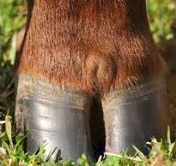
JUFT TUYOQLILAR TURKUMI
Juft tuyoqlilarning barmoqlari bir yoki ikki juft bo‘lib, tuyoqlar bilan qoplangan. Juft tuyoqlilar kavsh qaytaruvchi va kavsh qaytar-maydigan guruhlarga bo‘linadi.

Slide 9
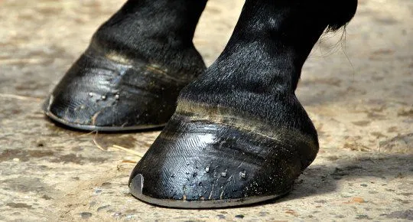
TOQ TUYOQLILAR TURKUMI
Bu hayvonlarning oyog‘ida bitta yoki uchta barmog‘i bor. Biroq faqat uchinchi barmog‘i kuchli rivojlangan bo‘ladi.

Slide 10
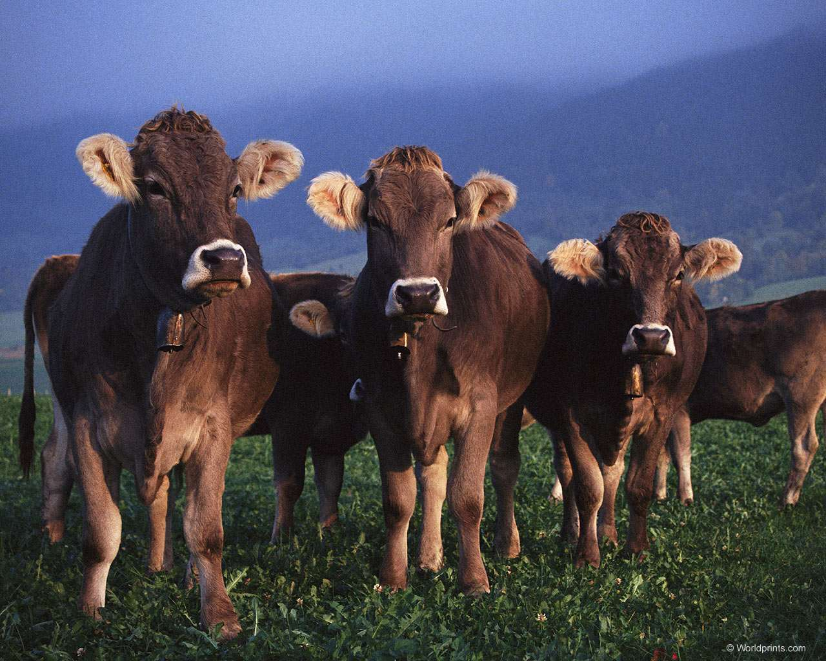
JUFT TUYOQLILAR TURKUMI
Kavsh qaytaruvchi juft tuyoqlilar – oyoqlari ancha uzun, oshqozoni to‘rt bo‘lmali, o‘simlikxo‘r hayvonlar. Odatda, o‘simlik tarkibida qiyin hazm bo‘ladigan kletchatka ko‘p bo‘ladi. Kavsh qaytaruvchilar oshqozonida yashaydigan mayda mikroskopik bakteriyalar va infuzoriyalar kletchatkaning hazm bo‘lishiga yordam beradi. Ular dastlab oziqni yaxshi chaynamasdan yutadi.

Slide 11
JUFT TUYOQLILAR TURKUMI
Oziq dastlab kattaqoringa tushadi. 0,5-1 soatdan so‘ng oziqni og‘ziga qaytarib, chaynab yana qaytadan yutadi. Bunda oziq ikkinchi bo‘lim to‘rqoringa tushadi va keraksiz mahsulotlar ushlab qolinadi. 3-bo‘lim qatqorinda oziqdagi suv so‘rib olinadi. 4-bo‘lim shirdonda hazm shirasi ta’sirida oziq hazm bo‘ladi.

Slide 12
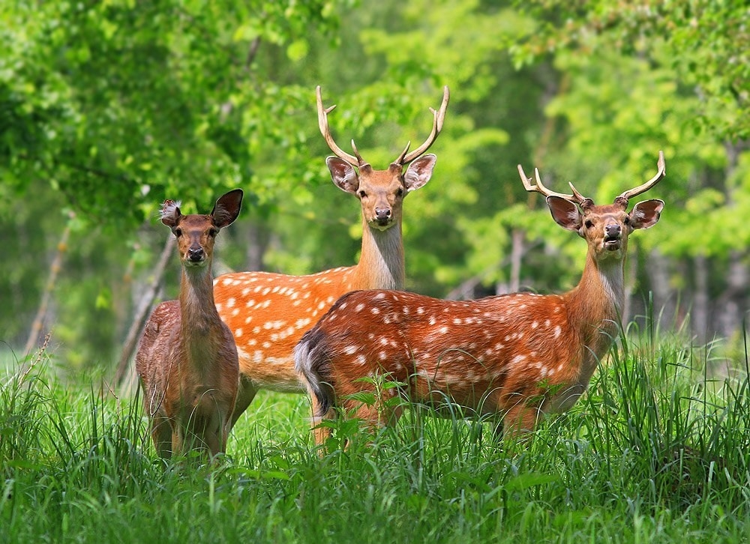
JUFT TUYOQLILAR TURKUMI
Kavsh qaytaruvchilarga sigir, qo‘y, echki, zubr, sayg‘oq, jayron, bug‘u va boshqa ko‘pchilik juft tuyoqlilar kiradi. Odatda ularning boshida bir juft muguz shoxlari bo‘ladi. Bu shoxlar hayvonning butun hayoti davomida o‘sib boradi. Bug‘u va los kabi hayvonlarning shoxlari har yilda almashinib, o‘rniga yangisi o‘sib chiqadi.

Slide 13
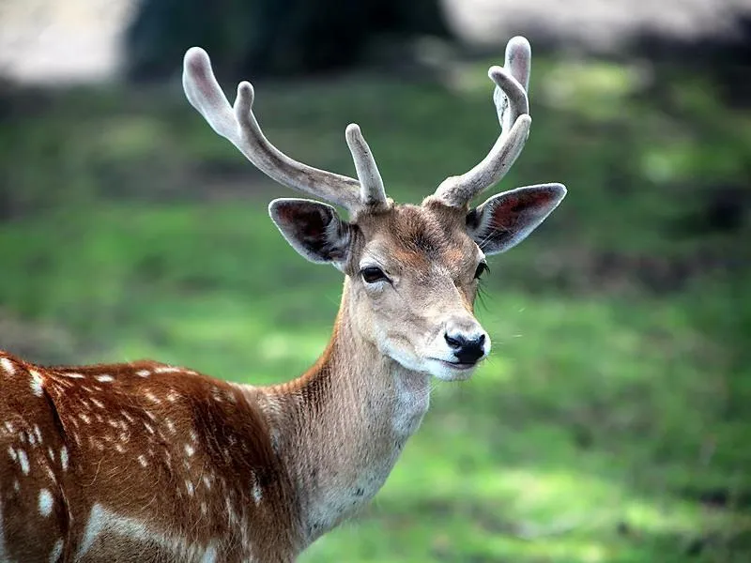
JUFT TUYOQLILAR TURKUMI
Jayron (ohu yoki g‘izol) O‘zbekiston cho‘llarida yakka holda, juft-juft yoki 30 tagacha hayvondan iborat poda bo‘lib yashagan. U cho‘l sharoitiga yaxshi moslashgan: rangi qo‘ng‘ir tusda bo‘lganidan atrof-muhitda ko‘zga tashlanmaydi. Jayron go‘shti juda mazali bo‘lgani uchun ovlangan. O‘zbekistonda jayron faqat qo‘riqxonalarda saqlanib qolgan.

Slide 14
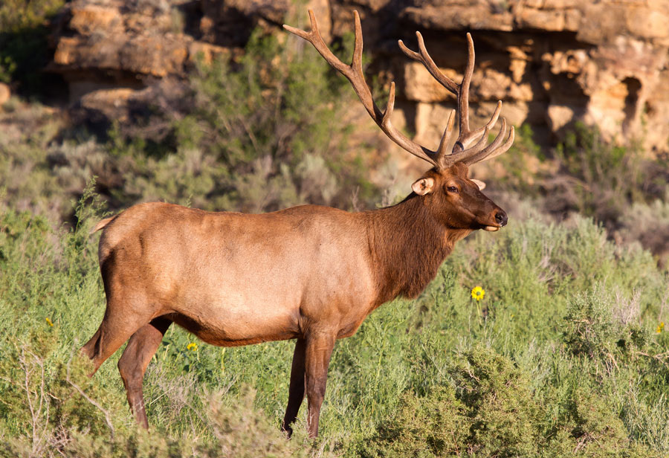
JUFT TUYOQLILAR TURKUMI
Kavsh qaytaruvchi juft tuyoqlilardan Buxoro bug‘usi (xongul) Qizilqum qo‘riqxonasida va Termiz yaqinidagi Payg‘ambar orolida boqilmoqda.

Slide 15
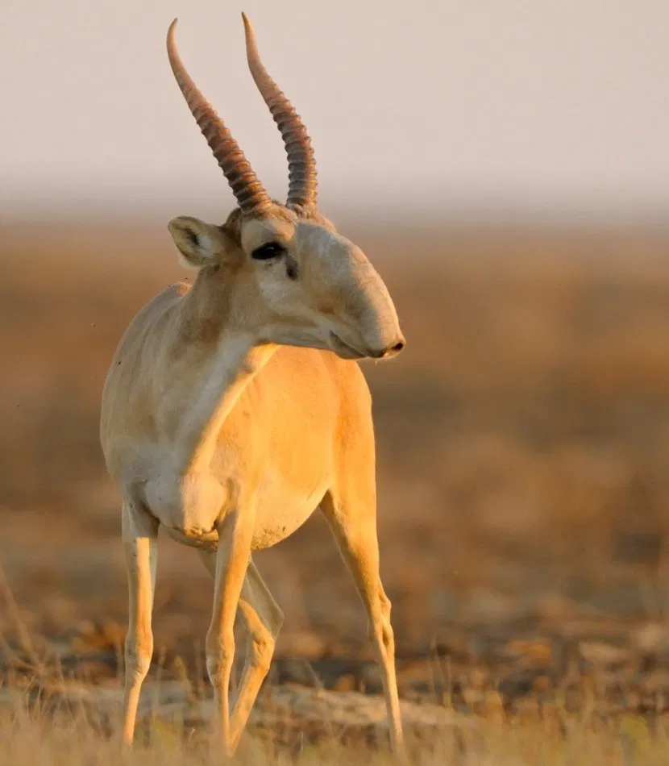
JUFT TUYOQLILAR TURKUMI
Ustyurt dashtida sayg‘oq uchraydi.
Uzunligi 100-140 cm
Og‘irligi 25-60 kg
Erkagida shoxi bor
Shoxi uzunligi 30 cm
Bir kunda 3-5 kg o‘t iste’mol qiladi
Bolasi og’irligi 3,5 kg
Bolasini 3 oy sut bilan boqadi
Burnining o‘ziga xos tuzilishi tufayli
yozda havoni changdan tozalaydi,
qishda havoni ilitib kiritadi.

Slide 16
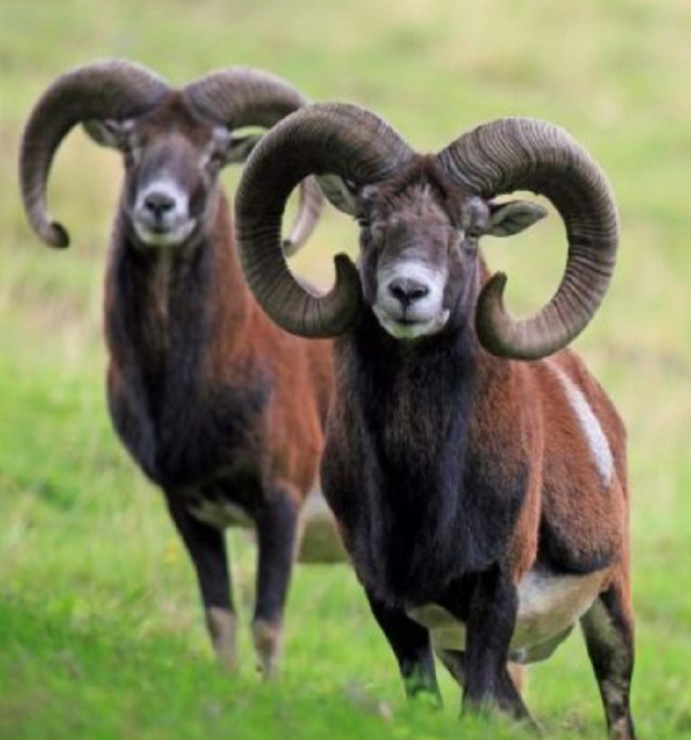
JUFT TUYOQLILAR TURKUMI
Muflon:
Uzunligi – 150 cm
Og‘irligi 40-60 kg
Erkaklarida aylana shoxi bor
Fevral va sentyabrda tullaydi
Yozda sarg‘ish qo‘ng‘ir rangda, qishda ochroq rangda bo‘ladi
Qo‘ylarning naslboshisi hisoblanadi.

Slide 17
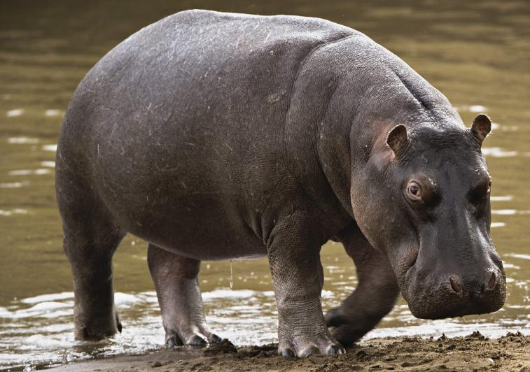
JUFT TUYOQLILAR TURKUMI
Kavsh qaytarmaydigan juft tuyoq-lilarning qoziq tishlari kuchli rivojlangan, oshqozoni bo‘lmalarga bo‘linmagan; bo‘yin, oyoqlari va dumi kalta. Ularga to‘ng‘iz (yovvoyi cho‘chqa) va suv ayg‘iri (begemot) kiradi. Begemot tropik Afrikada tarqalgan.

Slide 18
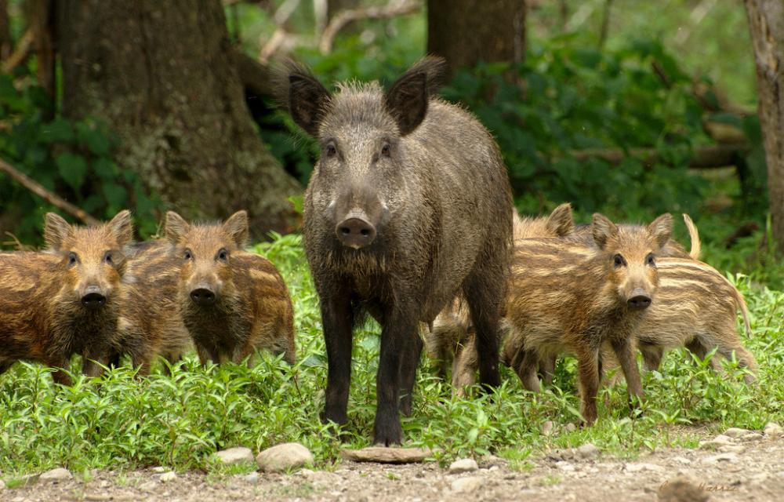
JUFT TUYOQLILAR TURKUMI
To‘ng‘iz ancha yirik hayvon; tanasining uzunligi 180 cmgacha, vazni 200-240 kg keladi. To‘ng‘iz Yevropa va Osiyo qit’asida tarqalgan; O‘zbekistonda tog‘li joylarda va to‘qaylarda uchraydi. O‘simlik ildizi va tugunaklarini kovlab olib yeydi; to‘kilgan mevalar, hatto hasharotlar va boshqa mayda jonivorlar bilan ham oziqlanadi.
To‘ng‘iz to‘da bo‘lib yashaydi. Uning bolasi yo‘l-yo‘l tusda. To‘ng‘iz xonaki cho‘chqalar naslboshisi hisoblanadi

Slide 19
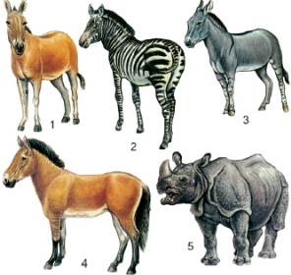
TOQ TUYOQLILAR TURKUMI
Hayvon tanasining og‘irligi, asosan, uchinchi barmoqqa tushadi. Oshqozoni sodda tuzilgan, ammo ko‘richak o‘simtasi juda uzun bo‘ladi.
Toq tuyoqlilar yalanglikda yashaydigan hayvonlar bo‘lib, ularga ot, eshak, karkidon, tapir, zebra va qulon kiradi

Slide 20
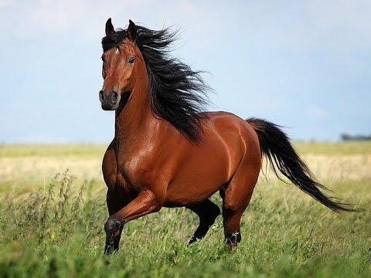
TOQ TUYOQLILAR TURKUMI
Ot
Uzunligi 150-190 cm
Og‘irligi 70-100 kg
Yozda 30-60 l suv ichadi
3 yilda voyaga yetadi
Ot sutidan qimiz tayyorlanadi
Ot go‘shti iste’mol qilinadi
Transport vositasi sifatida foydalaniladi

Slide 21
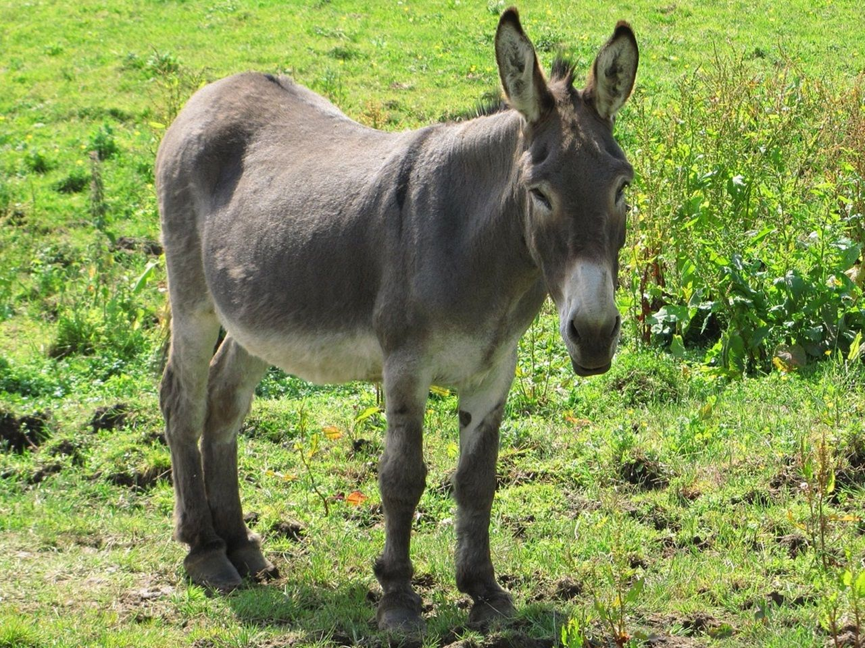
TOQ TUYOQLILAR TURKUMI
Eshak
Uzunligi – 140 cm
Og‘irligi – 80-100kg
Og‘ir yuklarni ko‘tara oladi
25-30 yil yashaydi
Xonaki otlar qirilib ketgan yovvoyi ot – tarpandan kelib chiqqan

Slide 22
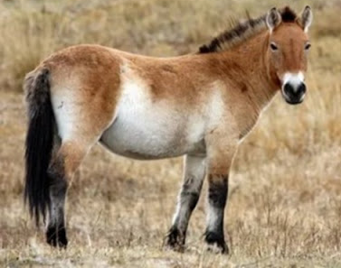
TOQ TUYOQLILAR TURKUMI
Yovvoyi Prjevalskiy oti XX asr o‘rtalarigacha Markaziy Osiyo (Mo‘g‘uliston va Xitoy) cho‘llarida yashagan; hozir qo‘riqxonalar va hayvonot bog‘larida saqlanib qolgan.
uzunligi 230 cm
balandligi 130 cm
vazni 300 kg
xonaki eshak Afrika yovvoyi eshagidan kelib chiqqan

Slide 23
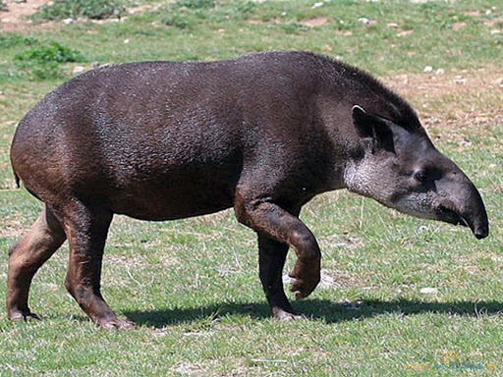
TOQ TUYOQLILAR TURKUMI
Tapir
Janubiy Amerika va Janubi-Sharqiy Osiyodagi o‘rmonlarda yashaydi.
Uzunligi - 2 м,
Og‘irligi -110 - 300 kg
30 yil yashaydi
Orqa oyoqlari 3 barmoqli

Slide 24
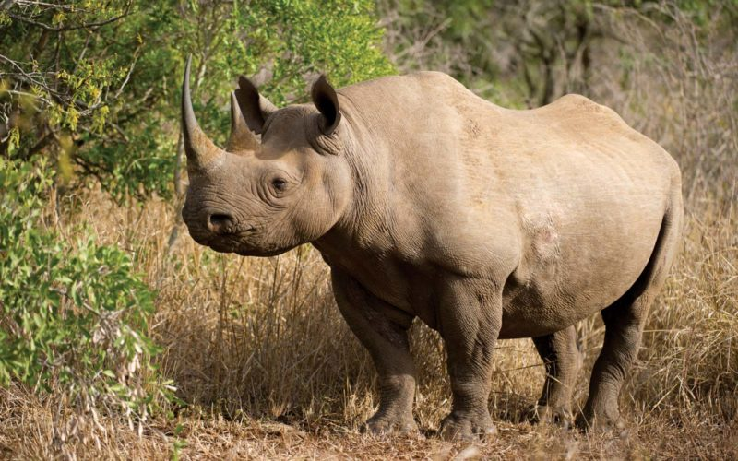
TOQ TUYOQLILAR TURKUMI
Karkidon
tropik Afrika va Janubiy
Osiyoda tarqalgan
Uzunligi 5 m
Oyog‘ida 3ta barmoq bor

Slide 25
Mustaqil bajarish uchun topshiriqlar:
1. Darslikning 190-, 193-sahifalarini o‘qish.
2. Mavzu oxiridagi topshiriqlarni bajarish

